Slide 1
INSTITUTO DISTRITAL DE LAS ARTES
ANTEPROYECTO DE PRESUPUESTO 2022

Slide 2
EJECUCIÓN Y SEGUIMIENTO PRESUPUESTAL Vigencias 2021 - 2022

Slide 3
EJECUCIÓN PRESUPUESTAL
Fecha de corte 22/08/2021
Valores en millones de $
EJECUCIÓN PRESUPUESTAL
Fecha de corte 30/08/2021
Valores en millones de $

Slide 4
EJECUCIÓN RESERVAS PRESUPUESTALES Fecha de corte 30/08/2021
Valores en millones de $

Slide 5
EJECUCIÓN INGRESOS POR RECAUDO Fecha de corte 31/07/2021
Valores en millones de $

Slide 6
PROYECTOS DE INVERSIÓN 2021 Valores en millones de $

Slide 7
COMPARATIVO PROYECTOS DE INVERSIÓN Valores en millones de $

Slide 8
COMPARATIVO FUNCIONAMIENTO - INVERSIÓN Valores en millones de $

Slide 9
FUENTES DE FINANCIACIÓN 2022

Slide 10
FONDOS DE FINANCIACIÓN INVERSIÓN 2022

Slide 11
DETALLE FONDOS DE FINANCIACIÓN POR PROYECTO DE INVERSIÓN 2022 Valores en millones de $

Slide 12
DETALLE DE INGRESOS PROPIOS 2022 Valores en millones de $

Slide 13
Aspectos estratégicos para el anteproyecto estratégico 2022
Recuperación económica
Juventud
Salud mental de la ciudad
Enfoques Poblacional
Consolidación de la presencia e impacto territorial, haciendo realidad la descentralización y el acceso democrático a las artes en la ciudad
Bogotá 24 horas?
Notes:
© Copyright Showeet.com – Creative & Free PowerPoint and Google Slides Templates

Slide 14
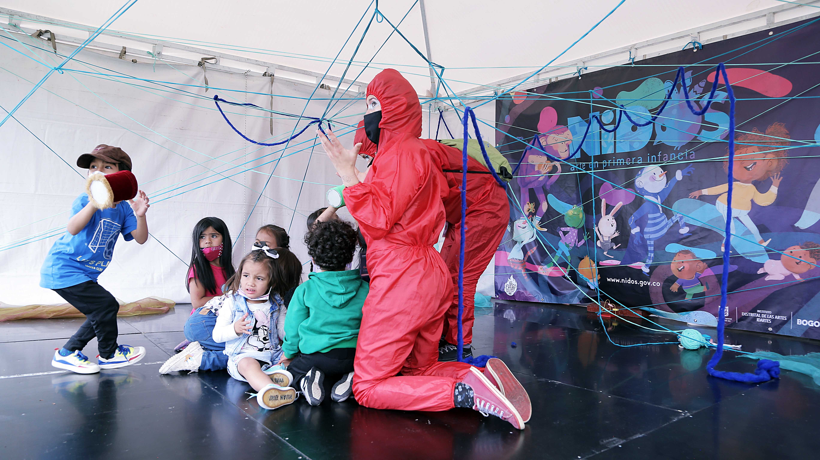
Proyecto 7617. Aportes al desarrollo integral a través de las artes para la primera infancia en Bogotá D.C.
Meta plan 2022: Promover la atención 87650 beneficiarios de primera infancia a través la de realización de experiencias artísticas a favor de los derechos culturales.
Presupuesto: $ 8.793 millones
LOGROS O IMPACTOS 2021
Se alcanzaron 10.815 beneficiarios niños y niñas de primera infancia, mujeres gestantes y cuidadores que participan en procesos de circulación de experiencias y obras artísticas, a favor de los derechos culturales. Entre ellos, 5462 mujeres, 50 mujeres gestantes y lactantes.
Se fortalecieron 768 personas como agentes educativos y culturales, artistas comunitarios y cuidadores en torno a las artes y la primera infancia. Entre ellos, 752 mujeres, 70 jóvenes.
Se atendieron 25334 beneficiarios a través de experiencias artísticas en encuentros grupales. Entre ellos, 12765 mujeres, 121 personas con discapacidad, 403 población migrante, 127 mujeres gestantes y lactantes.
Se lograron 428 beneficiarios que accedieron a contenidos artísticos digitales y/o físicos, a favor de los derechos culturales. Entre ellos, 215 mujeres
Se alcanzo la vinculación por contrato de 228 artistas y 46 por convenio.
JUSTIFICACIÓN SOLICITUD PRESUPUESTO 2022
El programa Nidos ha sido pionero en el país y el continente como programa de atención pública que aporta a la garantía de los derechos culturales de la primera infancia desde diversas formas de encuentro y apropiación del arte y desde una perspectiva de desarrollo integral de los niños de 0 a 5 años.
Es necesario ampliar la cobertura del programa, su impacto en la ciudad, aumentar el número de encuentros con cada niño y cada niña al año, así como potenciar su eficiencia con miras a apoyar la salud socioemocional y fortalecer la garantía de derechos culturales, por lo que es preciso revisar la asignación presupuestal en relación con las demás metas.

Slide 15
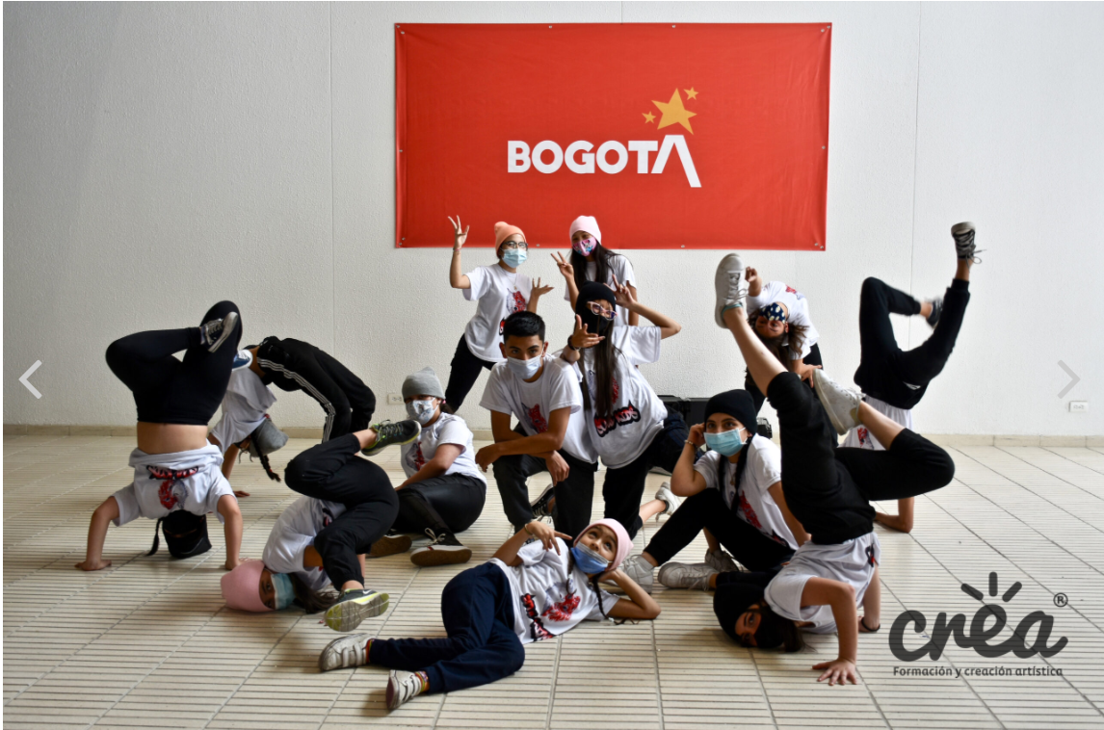
Proyecto 7619. Fortalecimiento de procesos integrales de formación artística a lo largo de la vida en Bogotá D.C.
Meta plan 2022: Lograr la atención de 66300 beneficiarios de procesos integrales de formación a lo largo de la vida con énfasis en el arte, la cultura y el patrimonio.
Presupuesto: $42.479 millones
LOGROS O IMPACTOS 2021
Mantener 18 CREA dotados, garantizando la atención y cobertura descentralizada de los procesos de formación artística. 2 más en tramite
Se alcanzo 25233 atenciones de niños, niñas y jóvenes de IED por la línea Arte en la Escuela, entre ellos 12602 mujeres, 186 jóvenes años, 30 víctimas y 963 con discapacidad.
Se lograron 3 alianzas, 2 con entidades públicas distritales, y 1 internacional, que permiten establecer líneas de cooperación para mantener y fortalecer los procesos de formación.
Se atendieron 4591 personas en procesos de formación que posicionan el quehacer artístico como proyecto de vida por la línea impulso colectivo. Entre ellos 2668 Mujeres, 891 jóvenes.
Se atendieron 1534 personas con enfoque diferencial, por la línea converge. Entre ellos 737 mujeres, 306 jóvenes, 220 habitantes de calle, 154 personas con discapacidad.
Se alcanzo la vinculación por contrato de 295 artistas y 84 por convenio.
JUSTIFICACIÓN SOLICITUD PRESUPUESTO 2022
Se espera atender 66300 beneficiarios en todas las líneas del programa CREA, incrementando en más del 60% la atención esperada para 2021.
Se espera generar mayor impacto de las prácticas artísticas en la mitigación de las afectaciones emocionales por el confinamiento en la población beneficiaria, especialmente en niños, niñas, jóvenes y personas adultas de la ciudad.
Se espera la vinculación por contrato de 569 artistas formadores.

Slide 16
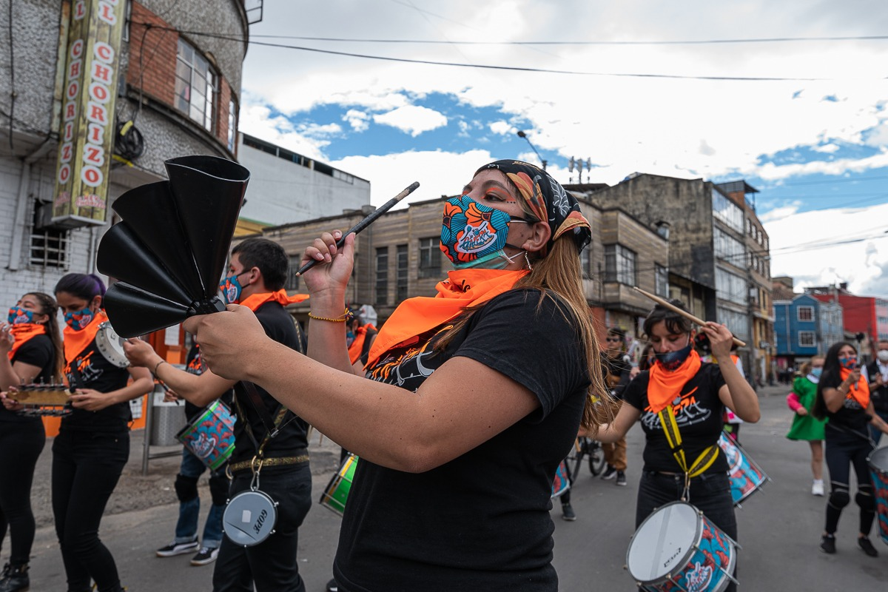
Proyecto 7625. Fortalecimiento de Culturas en común: arte, memoria y territorio en Bogotá D.C.
Meta plan 2022: Desarrollar 1 estrategia intercultural para fortalecer los diálogos con la ciudadanía en sus múltiples diversidades poblacionales y territoriales.
Presupuesto: $2.254 millones
LOGROS O IMPACTOS 2021
Se alcanzaron 45 actividades culturales con las comunidades para establecer diálogos entorno a idearios comunes, con la participación de 269 mujeres, 97 jóvenes, 97 personas de sectores LGBTI.
Se realizaron 3 mesas técnicas intra-institucionales para la articulación de la oferta territorial y con enfoque poblacional - diferencial
Se avanzo para el cumplimiento de la estrategia intercultural para fortalecer los diálogos con la ciudadanía en sus múltiples diversidades poblacionales y territoriales. Para ello al corte se alcanzaron 51 actividades (6 de creación y 45 de circulación).
Se mantuvo el sistema integrado de información y acciones de la red de equipamientos. Para el presente periodo se logra la reactivación de las actividades de circulación presencial en escenarios como Nodo SDIS , Teatro Villa Mayor y la Casa de la Cultura Ciudad Hunza.
Se alcanzo la vinculación por contrato de 11 artistas y 120 por generación de ingresos.
JUSTIFICACIÓN SOLICITUD PRESUPUESTO 2022
El componente de gestión comunitaria y territorial garantizará espacios de diálogo, interacción y concertación con la ciudadanía en sus territorios por medio de acciones en las 20 localidades.
El componente de creación y circulación de contenidos realizará acciones que garanticen el acceso, apreciación y disfrute del arte desde la multiculturalidad, ratificando la responsabilidad institucional para la democratización del arte en la ciudad, aumentando en un 50% en relación con 2021
El "componente de gestión del conocimiento" desarrollará acciones de documentación, sistematización, investigación y memoria del programa, que se materializan en un repositorio que contribuye a la construcción del centro documental y en el impacto del mismo en una ciudadanía activa de derechos culturales.
Se espera la vinculación por contrato de 22 artistas y 250 por generación de ingresos.
Evento: Bogotá Resuena - Batucada La Galera - Fecha: 30 de julio - Castillo de las Artes localidad Mártires

Slide 17
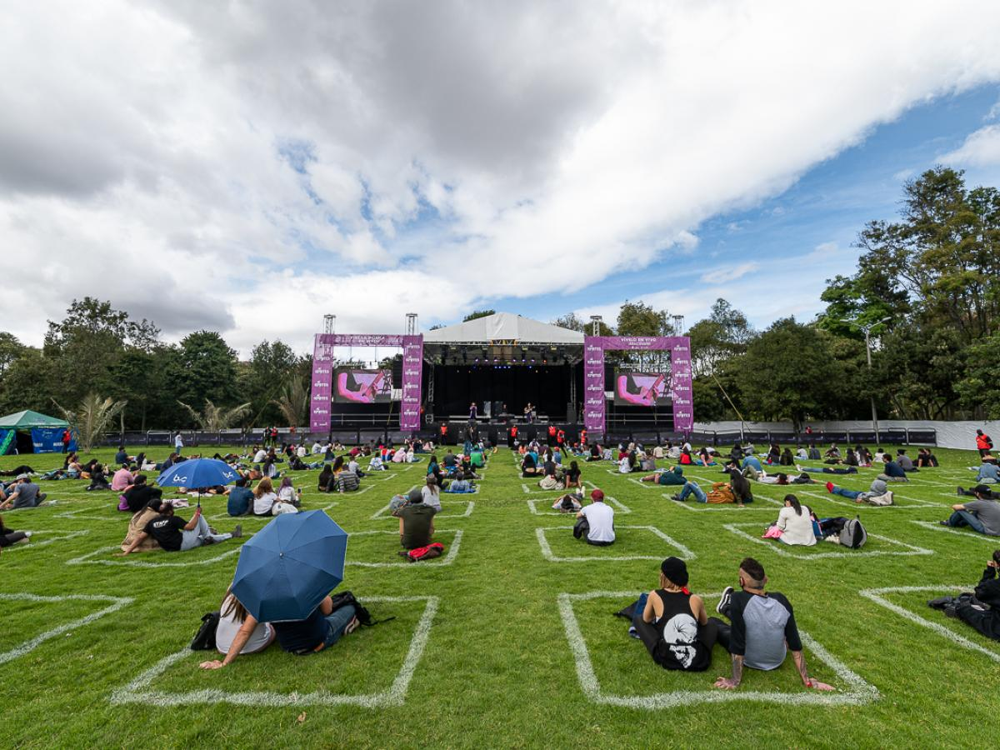
Proyecto 7585. Fortalecimiento a las Artes Territorios y Cotidianidades Bogotá D.C
Meta plan 1 2022: Promover 12.480 acciones para el fortalecimiento y la participación en practicas artísticas, culturales y patrimoniales en los territorios generando espacios de encuentro y reconocimiento del otro.
Meta plan 2 2022: Formular 3 estrategias de transferencia de conocimiento que permitan fomentar, apoyar y fortalecer las manifestaciones artísticas, intercambio de experiencias y encuentros entre pares.
Meta plan 3 2022: Desarrollar 1 estrategia intercultural para fortalecer los diálogos con la ciudadanía en sus múltiples diversidades poblacionales y territoriales.
LOGROS O IMPACTOS 2021*
4757 actividades artísticas desarrolladas a la fecha en beneficio de 592.677.
59 actividades dirigidas a enfoque de genero
6003 jóvenes beneficiados a través de la oferta del programa.
1.395 actividades con enfoque población dirigido a sectores sociales, grupos étnicos y etarios.
Oferta institucional desarrollada en las 20 localidades de la ciudad más de 56 UPZ/UPR y más de 80 barrios.
Generación de ingresos para 4.153 artistas Bogotanos.
Aporte a la empleabilidad con más de 170 empleos directos y 200 empleos indirectos generados a la fecha.
JUSTIFICACIÓN SOLICITUD PRESUPUESTO 2022
Aporte directo a la reactivación económica y empleabilidad del sector artístico y cultural con la generación de ingresos para más de 11.880 artistas de la ciudad y la generación de cerca de 400 empleos directos e indirectos.
12.480 actividades artísticas para cerca de 2.952.660 personas pertenecientes a las 20 localidades de la ciudad incluyendo actividades y festivales de impacto distrital para vivir las artes en la ciudad.
Aporte a la atención de mujeres y jóvenes de la ciudad, y en general de sectores sociales, grupos étnicos y etarios. Con cerca de 3.300 actividades con enfoque diferencial.
*Datos consolidados a 31/072021
Presupuesto: $37.618 millones

Slide 18
Meta plan 1 2022: Promover 12 espacios y/o eventos de valoración social del libro, la lectura y la literatura en la ciudad
Presupuesto: $ 1.461 millones
Proyecto 7594. Desarrollo de las prácticas literarias como derecho
LOGROS O IMPACTOS 2021*
Generación de ingresos para 120 artistas Bogotanos
Aporte a la empleabilidad mediante 30 empleos entre directos e indirectos.
332 Actividades para la valoración del libro y la lectura en la ciudad desarrolladas.
1 espacio para la valoración del libro y la lectura ejecutado.
JUSTIFICACIÓN SOLICITUD PRESUPUESTO 2022
Ampliación de la oferta con más de 100 actividades para la valoración del libro en la ciudad en 19 distintas localidades.
Reactivación del sector tanto en generación de ingresos como empleos desde organizaciones de base: librerías, los creadores literarios y editores, ilustradores, talleristas y promotores, organizaciones literarias, profesionales del sector.
Generar ingresos para más de 195 artistas, agentes y creadores del sector literario
Atención dirigida a victimas, jóvenes y mujeres de 19 distintas localidades de la ciudad
12 espacios para la valoración del libro y la lectura con énfasis en ruralidad
Actividades con enfoque poblacional dirigido a sectores sociales, grupos étnicos y etarios.
*Datos consolidados a 31/072021

Slide 19
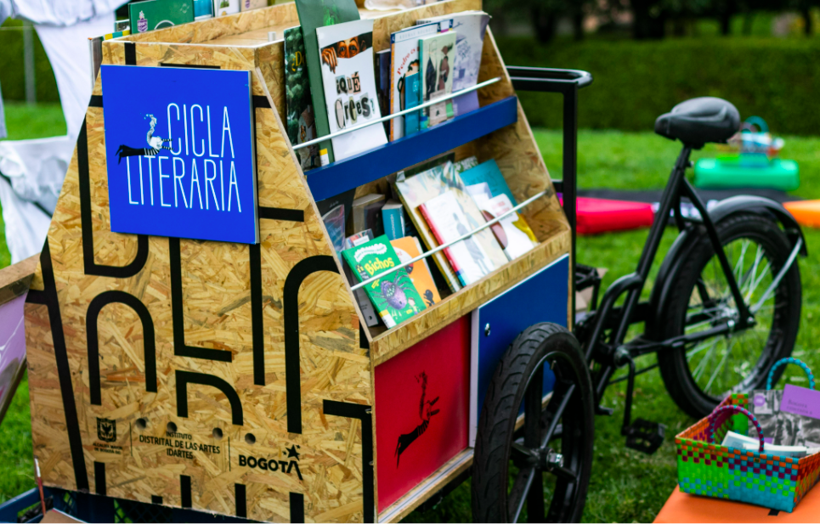
Proyecto 7598. Innovación, sostenibilidad y reactivación del ecosistema artístico en Bogotá. D.C.
Meta plan 2022: Diseñar y promover 1 programa para el fortalecimiento de la cadena de valor de la economía cultural y creativa.
Presupuesto: $ 1.540 millones
LOGROS O IMPACTOS 2021
Desarrollo del Circuito Bakata 24 horas como un circuito artístico virtual beneficiando a 4 grupos étnicos
Desarrollo de propuestas de reactivación del Creative and Cultural Enterprise Programme fortaleciendo la visibilización de proyectos y emprendimientos del sector
Lanzamiento de las becas de Emprendimiento Festival de Festivales y Beca Corrredores Artísticos para la reactivación 2021, logrando ampliar los mecanismos dirigidos a la reactivación económica y la descentralización, desconcentración y diversificación de la circulación de las prácticas del sector
Articulación con la estrategia Bogotá Productiva 24 Horas con la estrategia Corredores Artísticos para la Reactivación 2021
Se certificaron 63 participantes del proceso de formación emprendedores con el arte, el cual busca responder a los retos y necesidades actuales del sector, a través del fortalecimiento, la generación de herramientas, capacidades y habilidades digitales para organizaciones, emprendimientos y empresas artísticas y culturales de Bogotá.
JUSTIFICACIÓN SOLICITUD PRESUPUESTO 2022
Revitalización del sector artístico y cultural por la generación de más de 300 empleos directos e indirectos
Fortalecimiento de las cadenas de valor de los campos artísticos, para promover la creación, gestión y circulación, garantizando el acceso, el disfrute y la apropiación de mas de 4.800 personas de la oferta artística y cultural de la ciudad de Bogotá.
Generación de acciones de relacionamiento, innovación, fomento y colaboración para ampliar el impacto de cada uno de los agentes del ecosistema artístico y cultural.
Incentivar y fortalecer redes de trabajo colaborativo de agentes culturales y artísticos de la ciudad, mediante acciones de fomento en red y reactivación económica.

Slide 20
Proyecto 7571. Reconciliación Arte y Memoria Sin Fronteras Bogotá
Meta plan 2022: Diseñar e implementar 1 estrategia Distrital que posicione el arte, la cultura y el patrimonio como medios para aportar a la construcción de la memoria, la reconciliación y reparación simbólica.
Presupuesto: $ 680 millones
LOGROS O IMPACTOS 2021
Ejecutamos la primera fase de la estrategia la semilla, que hace parte del circuito rural de Arte y Memoria.
Articulación con IDT para realizar las acciones de laboratorios sobre Cultura Turística y encuentros de circulación de Plazas de Mercado.
Con la segunda fase de Semilla impactó 44 veredas de las 7 localidades rurales de Bogotá.
Se realizaron más de 69 actividades artísticas y culturales en El Castillo de las Artes, en alianza con Idipron, FUGA, Secretaría de Seguridad, Secretaría de la Mujer, Alcaldía Local de Los Mártires.
Con ACNUR (Alto Comisionado de las Naciones Unidas para los Refugiados), se logró el apoyo diferentes actividades artísticas y culturales dirigidas especialmente a la comunidad migrante dentro del Circuito MujerEs Arte y Memoria.
JUSTIFICACIÓN SOLICITUD PRESUPUESTO 2022
Se generarán aproximadamente 521 empleos indirectos
Se beneficiaran cerca de 19.000 personas
Consolidar el modelo de gestión de El Castillo de las Artes, como una apuesta de innovación social, memoria y económica
Se beneficiaran víctimas, jovenes y mujeres gracias a los Circuitos de Arte y Memoria (Mujeres, Borde y Semilla), a través de las diferentes estrategias de fomento como Artífices, de circulación y diálogos de saberes, laboratorios, procesos de creación, circulación, talleres del circuito de Mujeres Arte y Memoria.

Slide 21
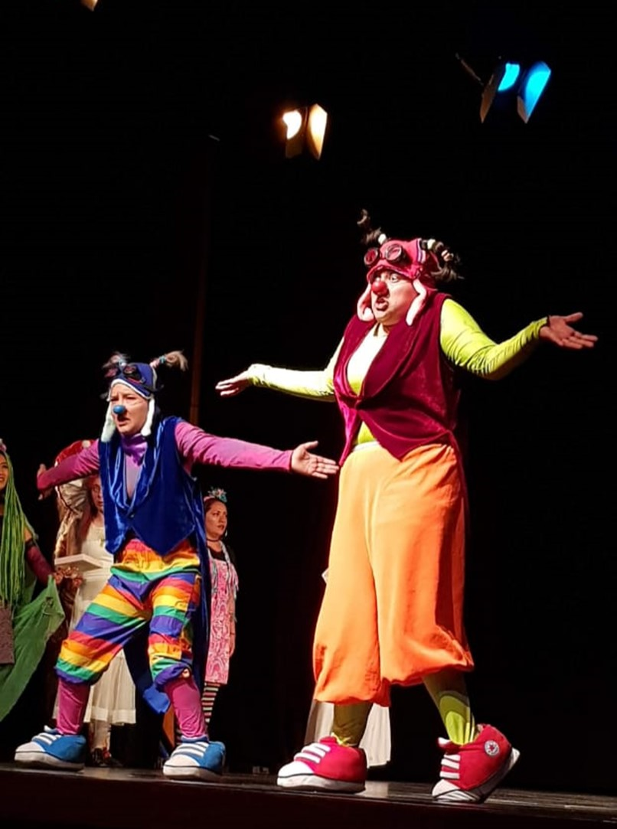
Proyecto 7600: Identificación reconocimiento y valoración de las prácticas artísticas a través del fomento en Bogotá D.CIDENTIFICACIÓN , RECONOCIMIENTO Y VALORACIÓN DE LAS PRÁCTICAS ARTÍSTICAS A TRAVÉS DEL FOMENTO EN BOGOTÁ D.C. IDENTIFICACIÓN , RECONOCIMIENTO Y VALORACIÓN DE LAS PRÁCTICAS ARTÍSTICAS A TRAVÉS DEL FOMENTO EN BOGOTÁ D.C.
Meta plan 2022: Realizar el 100% de las acciones para el fortalecimiento de los estímulos, apoyos concertados y alianzas estratégicas para dinamizar la estrategia sectorial dirigida a fomentar los procesos culturales, artísticos y patrimoniales.
Presupuesto: $ 16.220 millones
LOGROS O IMPACTOS 2021
456 estímulos entregados a 30 de julio
Más de 16.000 millones gestionados con los FDL para estímulos en ECL
43 proyectos (33 Modalidad locales-interlocales y 10 Modalidad Metropolitanos)
35 propuestas aprobadas para sala concertadas
Se han generado 2815 empleos directos
JUSTIFICACIÓN SOLICITUD PRESUPUESTO 2022
Ampliar la participación directa de jovenes de 650 a 1200, y pasar de 52 a 80 becas, con un alcance de 25.000 jovenes a traves de las diferentes actividades de los becarios.
Reactivar diversos Espacios Culturales a través de mecanismos de Fomento y fortalecer el programa Salas Concertadas
Se atiende a las diferentes poblaciones desde la primera infancia hasta le vejez como personas en vulnerabilidad
Fortalecer la oferta del portafolio en todos los campos artísticos para la reactivación del sector.

Slide 22
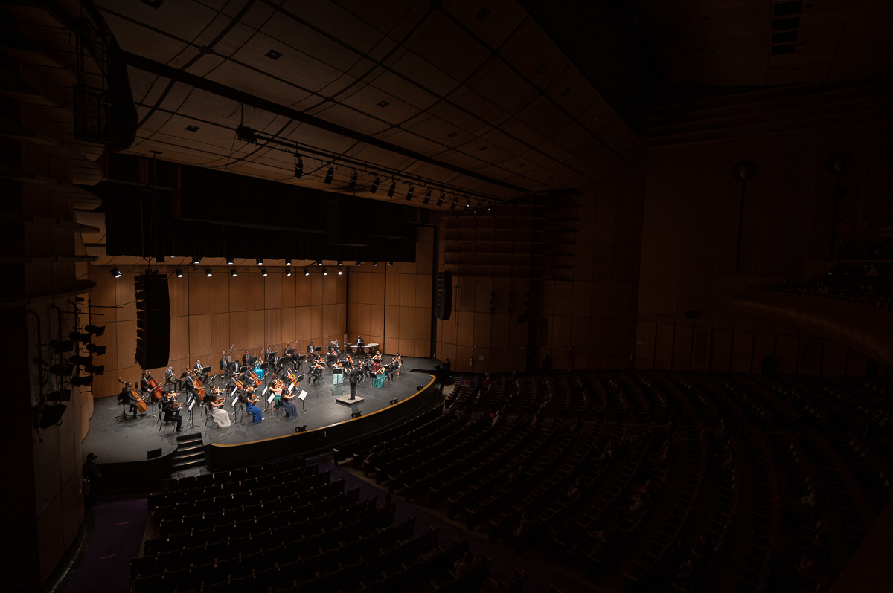
Proyecto 7603. IMPLEMENTACIÓN IDARTES INTERNACIONAL, UNA VENTANA AL MUNDO BOGOTÁ D.C.
Meta plan 2022: Generar 1 estrategia de internacionalización que promueva el posicionamiento de Bogotá como referente en temas culturales y deportivos y que permita la movilización dinámica de recursos técnicos, humanos y financieros
Presupuesto: $ 856 millones
LOGROS O IMPACTOS 2021
Se posicionaron 3 acciones en escenarios internacionales
Se han relaizado 6 alianzas de cooperacion internacional
coproducción con la Embajada de España Valor total: $72.600.348. Aporte IDARTES: $39.690.348
El diseño de una estrategia para posicionar al IDARTES en medios de comunicación y agencias internacionales
JUSTIFICACIÓN SOLICITUD PRESUPUESTO 2022
Se requiere fortalecer la visibilización Internacional de la Entidad y en la Ciudad que permita la reactivación económica del sector creando interés en otros países para invertir en los proyectos culturales de la Ciudad.
El proyecto tiene presupuestado que ingresen 400 millones como apalancamiento para otros proyectos de la entidad en donde se requiere contar con recursos adicionales.

Slide 23
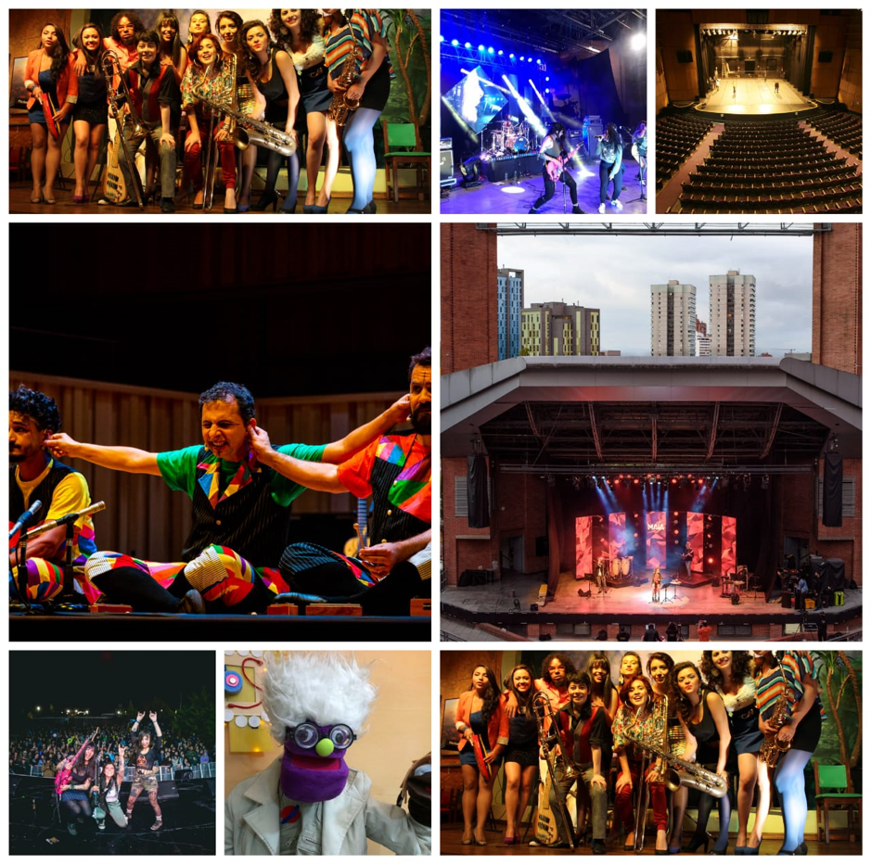
Proyecto 7607. Actualización Intervención y mejoramiento de la infraestructura cultural para el disfrute de las prácticas artísticas y culturales Bogotá D.C.
Meta plan 2022: Mantener, mejorar y dotar 14 equipamientos urbanos y rurales para el goce y disfrute de los habitantes de la ciudad región y de los visitantes.
Presupuesto: $25.398 millones
LOGROS O IMPACTOS 2021
Adjudicación del Teatro San Jorge por un valor de trece mil seiscientos setenta y cuatro millones seiscientos setenta y dos mil ochocientos treinta pesos ($13.674´672.830).
Prevista la adjudicación en octubre de la restauración integral al Teatro el Parque.
Se atendieron 120 requerimientos de los cuales las disciplinas con mayor incidencia fueron: Carpintería madera 5, Eléctricas 39, Equipos Especiales 8, Hidrosanitarias 2, Locativas 55 , Vidrios 4 y 7 mantenimiento a Cámaras.
JUSTIFICACIÓN SOLICITUD PRESUPUESTO 2022
Se generaran cerca de 496 empleos directos y 660 empleos indirectos.
Con la ejecución de este proyecto se se impactará en la en la recuperación del centro de la ciudad y la promoción de mas actividades culturales hacia la ciudadanía en general.

Slide 24
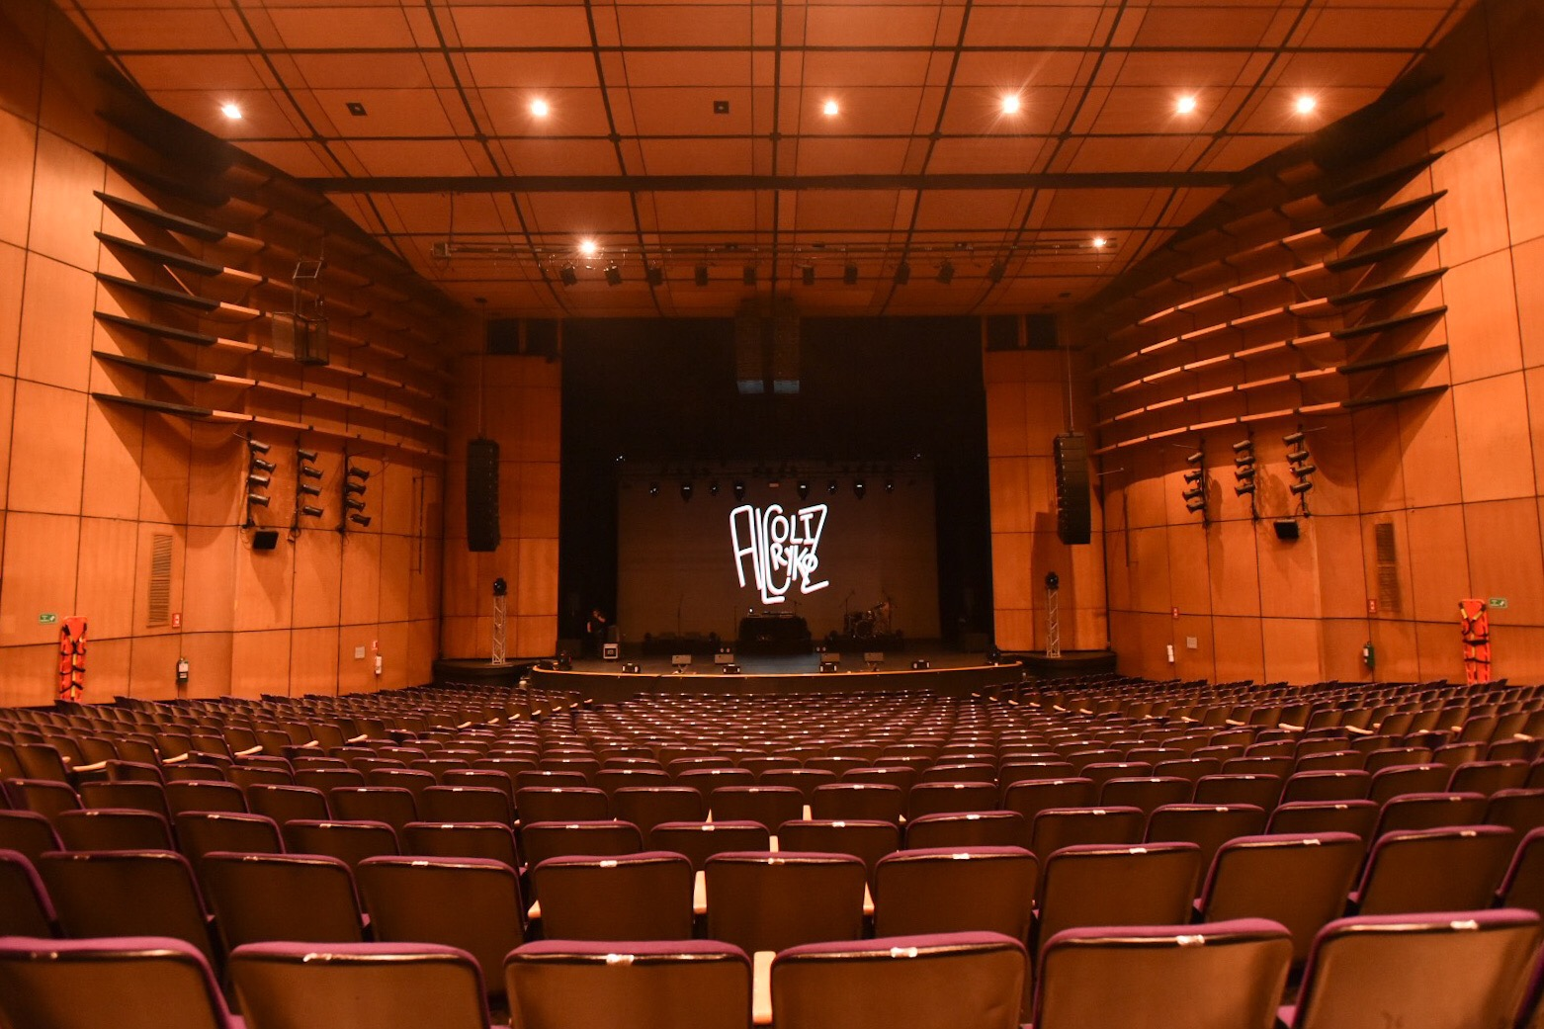
Proyecto 7614. TRANSFORMACIÓN DE LA RED DE EQUIPAMIENTOS CULTURALES PARA SU CONSOLIDACIÓN Y SUSTENTABILIDAD EN BOGOTÁ D.C.
Meta plan 2022: Promover 19500 acciones para el fortalecimiento y la participación en practicas artisticas, culturales y patrimoniales en los territorios generando espacios de encuentro y reconocimiento del otro.
Meta plan 2022: Mantener, mejorar y dotar 14 equipamientos urbanos y rurales para el goce y disfrute de los habitantes de la ciudad región y de los visitantes.
LOGROS O IMPACTOS 2021
Se han realizado 1112 activiades impactando a 74973 personas
han realizado 63 actividades que han beneficiado a 922 personas a través de diferentes encuentros, laboratorios, talleres, cursos y clubes que exploran y desarrollan la articulación entre el arte, la ciencia y tecnología
Se ahn realizado 61 activiades de "Reconociendo los equipamientos" en torno a la apropiación por parte de la ciudadanía de los escenarios vinculados al proyecto, que han beneficiado a 6405 personas
En Ruta Local, se han realizado 30 actividades que han beneficiado a 3280 personas con diferentes actividades en territorios locales
JUSTIFICACIÓN SOLICITUD PRESUPUESTO 2022
La incorporacion de nuevos escenarios como movil 2, pilonas, El Ensueño requiere equipo humano para el desarrollo de estos escenarios
Igualmente aumenta el recaudo al poner en funcionamiento estos escenarios
Se beneficina 1.816.000 persona 9893 artistas
Presupuesto: $24.502 millones

Slide 25
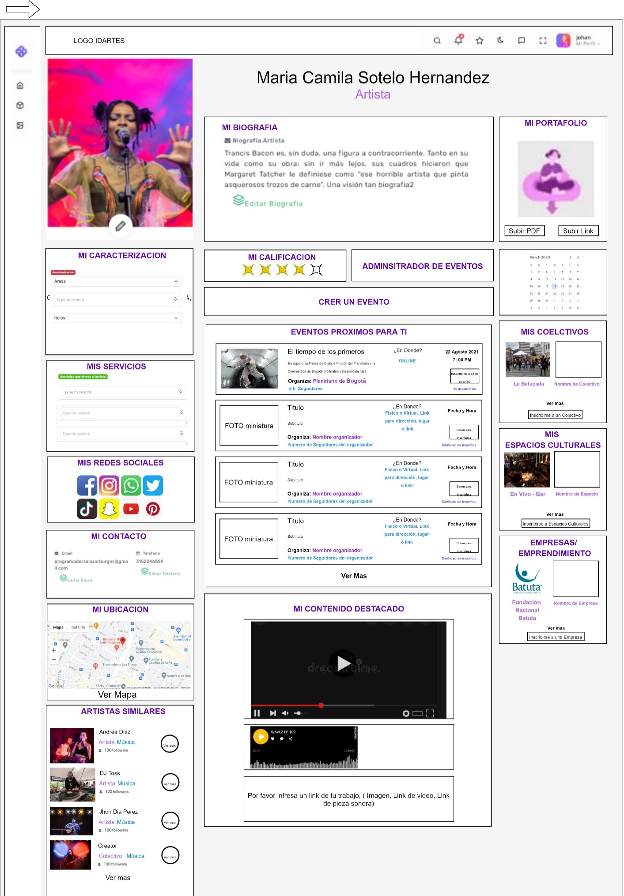
Proyecto 7902. Consolidación Integral de la Gestión Administrativa y Modernización Institucional en Bogotá.
Meta plan 2022: Desarrollar y mantener al 100% la capacidad institucional a través de la mejora en la infraestructura física, tecnológica y de gestión en beneficio de la ciudadanía.
Presupuesto: $22.591 millones
LOGROS O IMPACTOS 2021
Modernización y automatización de procesos y procedimientos a través del Sistema de Informacion PANDORA Modulo SIG, que dan cuanta de no menos de 144 procedimientos y 17 procesos
La Integración de sistemas de información: Contratación, Pandora, PREDIS y OPGET, que permitieron la optimización del proceso y su eficiencia en tiempos de respuesta.
Fortalecimiento de la estrategia de comunicación interna y externa divulgando amplia y suficientemente actividades institucionales Se alcanzo, en las redes sociales de la entidad incluyendo Facebook, Instagram, Twitter y Youtube un total de 2.194.775 usuarios en todas las redes.
Operabilidad de 34 sedes y escenarios a cargo de la entidad se logra un 100% en materia de servicio de vigilancia y seguridad privada, aseo y cafetería y servicios públicos
JUSTIFICACIÓN SOLICITUD PRESUPUESTO 2022.
.
Fortalecimiento de la gestión institucional por medio del recurso humano requerido y adquisición de infraestructura tecnológica.
Fortalecimiento de la comunicación interna y externa por medio del recurso humano requerido, plataformas digitales y nuevos mecanismos de comunicación.
Fortalecimiento de la gestión institucional por medio la operabilidad de las sedes y escenarios a cargo de la entidad.

Slide 26
PRINCIPALES VARIACIONES Vigencias 2021 - 2022

Slide 27
PRINCIPALES VARIACIONES 2021 - 2022 Valores en millones de $

Slide 28
PRINCIPALES VARIACIONES 2021 - 2022 Valores en millones de $

Slide 29
PRINCIPALES VARIACIONES 2021 - 2022 Valores en millones de $

Slide 30
PRINCIPALES VARIACIONES 2021 - 2022 Valores en millones de $

Slide 31
PRINCIPALES VARIACIONES 2021 - 2022 Valores en millones de $

Slide 32
PRINCIPALES VARIACIONES 2021 - 2022 Valores en millones de $

Slide 33
PRINCIPALES VARIACIONES 2021 - 2022 Valores en millones de $

Slide 34
PRINCIPALES VARIACIONES 2021 - 2022 Valores en millones de $

Slide 35
PRINCIPALES VARIACIONES 2021 - 2022 Valores en millones de $

Slide 36
PRINCIPALES VARIACIONES 2021 - 2022 Valores en millones de $

Slide 37
PRINCIPALES VARIACIONES 2021 - 2022 Valores en millones de $

Slide 38
PRINCIPALES VARIACIONES 2021 - 2022 Valores en millones de $

Slide 39
DETALLE PROYECTOS DE INVERSIÓN Componentes 2022

Slide 40
Valores en millones de $

Slide 41
Valores en millones de $

Slide 42
Valores en millones de $

Slide 43
Valores en millones de $

Slide 44
Valores en millones de $

Slide 45
Valores en millones de $

Slide 46
Valores en millones de $

Slide 47
Valores en millones de $

